Slide 1






GV Trường Tiểu Học Gia Thụy
Chào mừng các bạn đến với tiết học
Môn: Giáo dục thể chất

Slide 2
THỂ DỤC
Bài 62: Dẫn bóng - trò chơi dẫn bóng tiếp sức
1. Địa điểm
Nơi thóang mát: Ban công, phòng khách, ngoài sân...
Trang phục gọn gàng, đeo giày thể thao hoặc dép quai hậu
2. Phương tiện

Slide 3
THỂ DỤC
Bài 62: Dẫn bóng - trò chơi dẫn bóng tiếp sức
I. Khởi động:
Mời tất cả các bạn đứng lên và chúng ta cùng khởi động

Slide 4
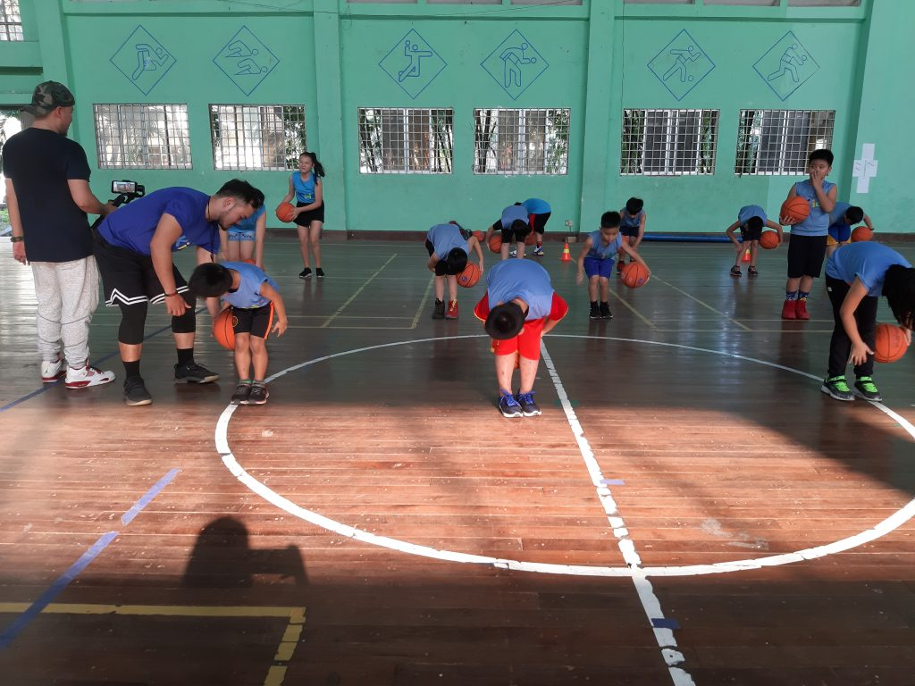
Khởi động với bóng

Slide 5
THỂ DỤC
Bài 62: Dẫn bóng - trò chơi dẫn bóng tiếp sức
Chúng ta đã học được mấy động tác dẫn bóng
A: 1 động tác
B: 2 động tác
C: 3 động tác
D: 4 động tác

Slide 6
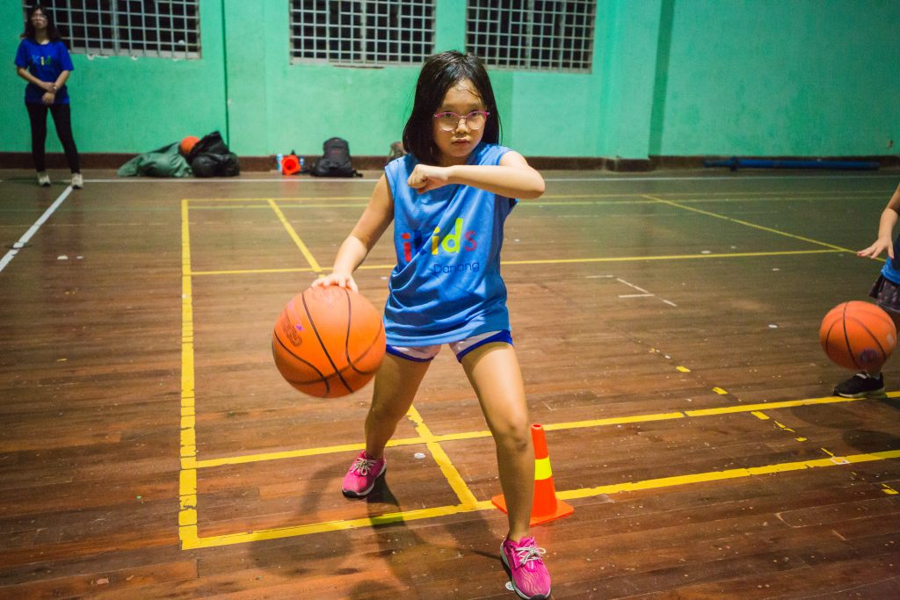
Dẫn bóng bằng 1 tay

Slide 7
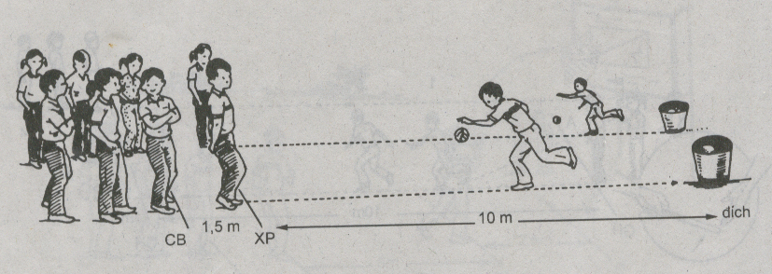
Trò chơi: Dẫn bóng tiếp sức

Slide 8
THỂ DỤC
Bài 62: Dẫn bóng - trò chơi dẫn bóng tiếp sức
Thả lỏng

Slide 9
PHÒNG GD&ĐT THANH THỦY
TRƯỜNG TH XUÂN LỘC
Thank you very much
Good bye! See you again!
GV: Nguyễn Thị Bình

